Slide 1

计算机组成原理实验
*

Slide 2
实验内容
实验四：存储器实验

Slide 3
实验目的
1、了解只读存储器 ROM 和随机存取存储器 RAM 的原理。
2、理解 ROM 读取数据及 RAM 读取、写入数据的过程。
3、理解计算机中存储器地址编址和数据索引方法。
4、理解同步 RAM 和异步 RAM 的区别。
5、掌握调用 xilinx 库 IP 实例化 RAM 和ROM的设计方法。
6、熟悉并运用 verilog 语言进行电路设计。
7、为后续设计 cpu 的实验打下基础。

Slide 4
实验任务
1、学习存储器的设计及原理，如：ROM 读地址索引读取数据过程及时序，RAM 读写时序，同步和异步的区别等。
2、学习计算机中内存地址编址和数据索引方法。
3、自行设计本次实验的方案，画出结构框图，详细标出输入输出端口，确定存储器宽度、深度和写使能位数。
4、学习调用库 IP 的方法。
5、本次实验要求调用 xilinx 库 IP 分别实例化一块 RAM和ROM。实例化的 RAM 和ROM选择为同步 RAM和ROM。本次实验的 RAM 建议设置为两个端口，一个端口用来正常的读写，另一个端口作为调试端口只使用读功能用于观察存储器内部数据。
6、调用 xilinx 库 IP 分别实例化一块 RAM和ROM，并进行仿真，得到正确的波形图
7、使用 verilog 编写相应代码，分别实现异步RAM和ROM
8、将以上设计作为一个单独的模块，设计一个外围模块去调用该模块。外围模块中需调用封装好的 LCD 触摸屏模块，显示 ROM 的正常端口的地址和读出的数据，并且需要利用触摸功能输入正常端口的地址和显示读出的数据。显示 RAM 的正常端口的地址、待写入的数据和读出的数据，显示调试端口的地址和读出的数据。并且需要利用触摸功能输入正常端口的地址和写数据，以及调试端口的地址。
9、将编写的代码进行综合布局布线，并下载到实验箱中的 FPGA 板子上进行演示。

Slide 5
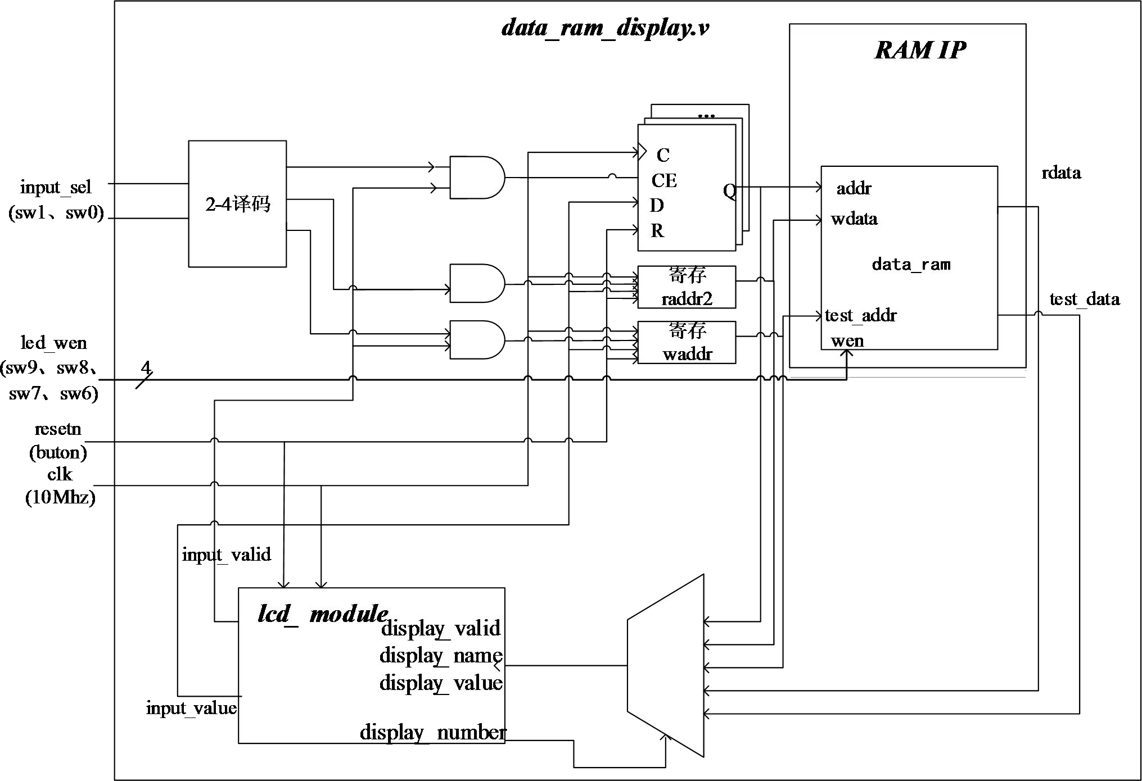
同步RAM顶层展示模块

Slide 6
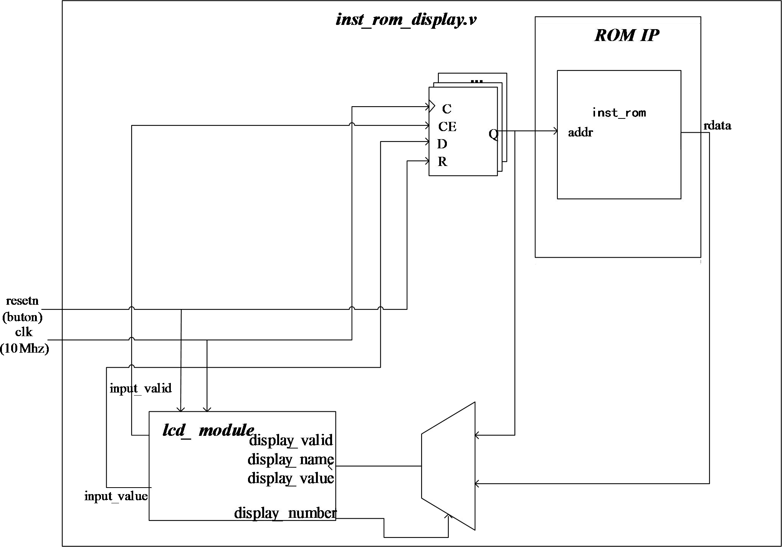
ROM顶层展示模块

Slide 7
实验操作步骤——同步ROM和RAM
新建工程
新建IP
设置ROM/RAM参数
功能仿真
上板验证

Slide 8
实验操作步骤——异步ROM和RAM
新建工程
添加源文件添加展示外围模块
功能仿真
上板验证

Slide 9
实验报告要求
根据实验报告模板，完成实验报告

